Slide 1








01

Slide 2



HOÀN THÀNH
Thuyền ra khơi
1
2
3
4
Notes:
Bấm chuột vào chữ số để xuất hiện câu hỏi . Sau khi trả lời xong bấm vào Hoàn thành

Slide 3
1
Tính: 20 + 5 = ?
25
QUAY VỀ

Slide 4
2
Tính: 50 + 6 = ?
56
QUAY VỀ

Slide 5
3
Tính: 43 + 4= ?
47
QUAY VỀ

Slide 6
4
Tính: 56 + 2 = ?
58
QUAY VỀ

Slide 7

Thứ … ngày … tháng … năm 2022
Toán

Slide 8
1
Đặt tính rồi tính
42 + 4
73 + 6
34 + 5
42
4
73
6
34
5
+
+
+
46
79
39

Slide 9
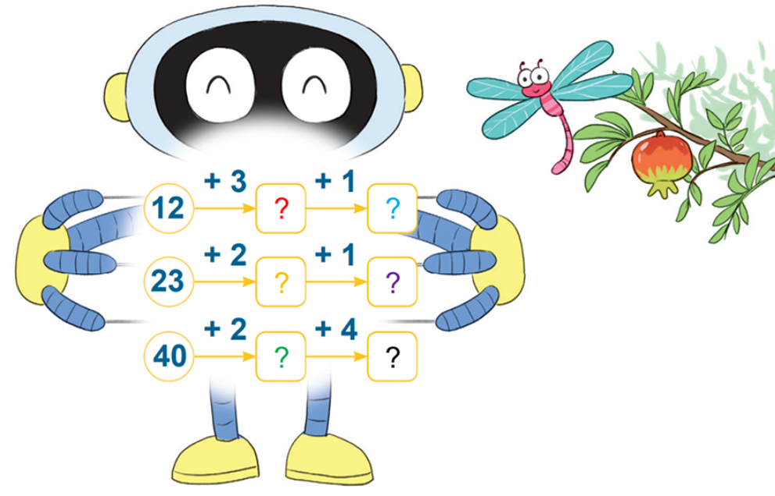
2
Số
15
16
25
26
42
46

Slide 10
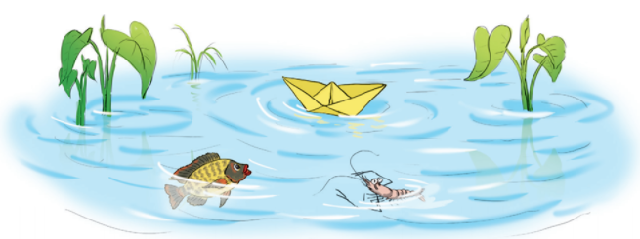
3
Bạn Mai gấp được 25 chiếc thuyền giấy. Em Mi gấp được 3 chiếc thuyền giấy. Hỏi cả hai chị em gấp được bao nhiêu chiếc thuyền giấy?
Bài giải
Cả hai chị em gấp được bao nhiêu chiếc thuyền giấy là?
25 + 3 = 28 (chiếc)
Đáp số: 28 chiếc thuyền giấy

Slide 11
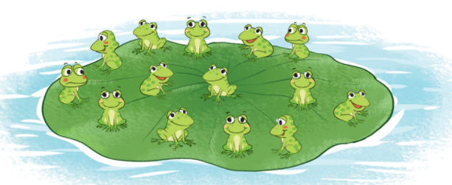



4
Lá sen chỉ chở được 17 chú ếch con. Trên lá sen đang có 14 chú ếch con. Tìm đáp án cho hết ếch con lên lá sen.

Slide 12
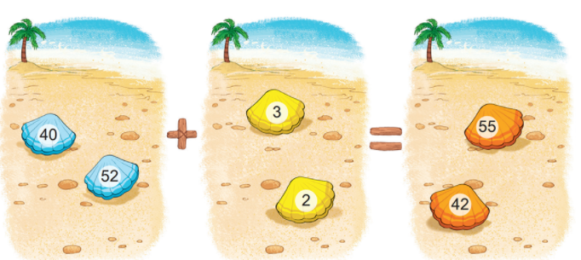
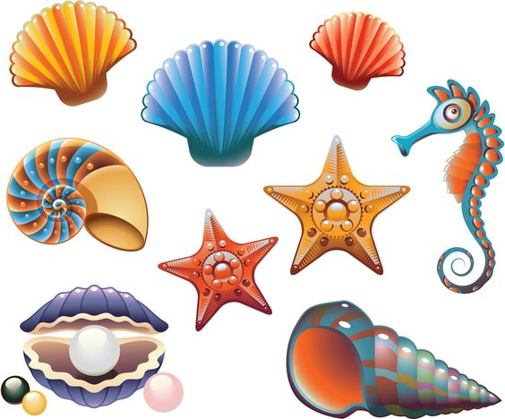
5
Lấy mỗi số trên vỏ sò màu xanh cộng với một số trên vỏ sò màu vàng để được một số trên vỏ sò màu cam. Tìm các phép tính đó.
40
+
2
42
=
52
+
3
55
=

Slide 13



